Slide 1

课程名称：深度学习导论
第八章：表征学习
主讲教师：王文冠

Slide 2
一、图像的表征学习

Slide 3
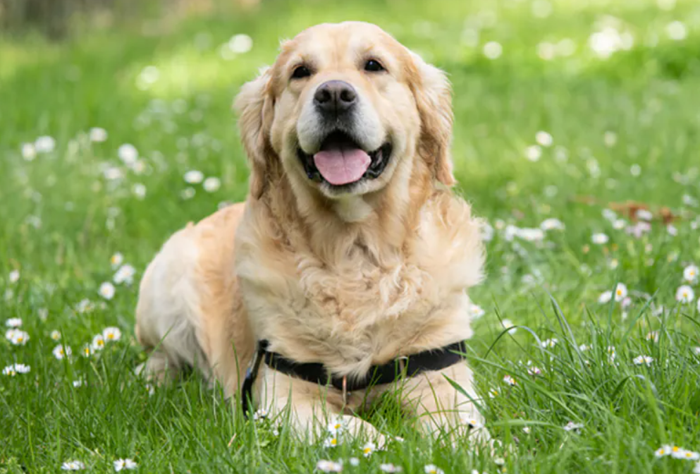
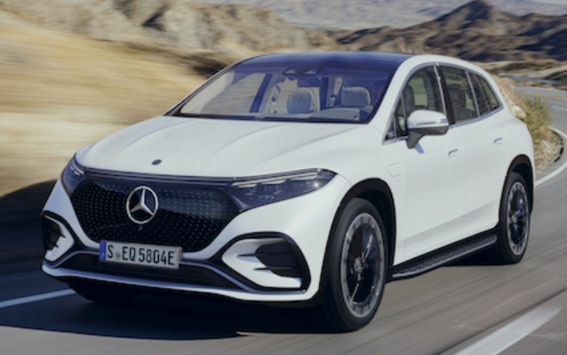
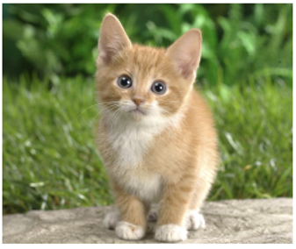
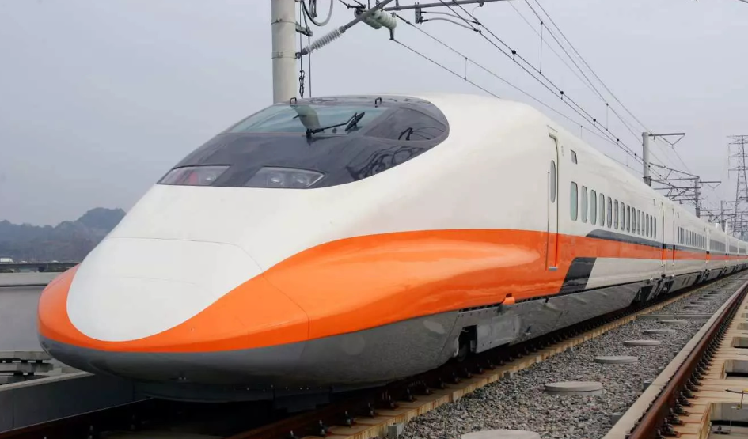
什么是表征？
表征是对数据含义的编码，是对原始数据的映射
-0.9 | 1.8 | -1.1 | -1.6 | … | 2.7 | -1.3
表征提取
表征向量空间
好的表征使得“语义相似”=“几何接近”

Slide 4
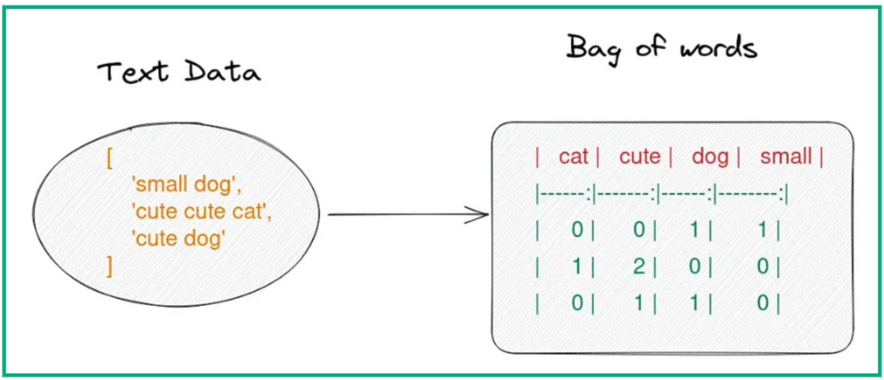
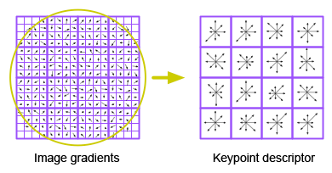
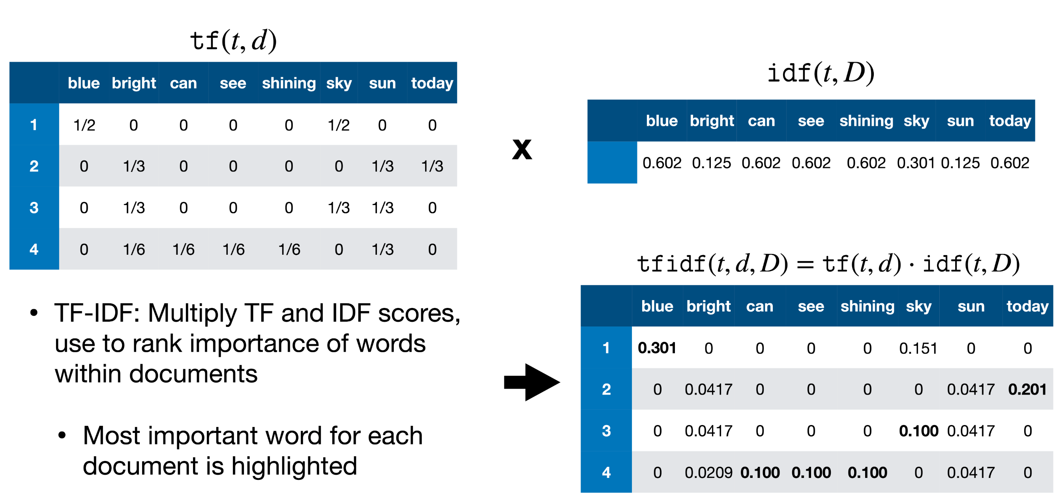
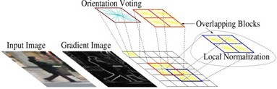
传统表征提取模式：特征工程
Scale-Invariant Feature Transform (SIFT)
Histogram of Oriented Gradients (HOG)

Slide 5
传统表征提取模式：特征工程
特征工程的缺陷：
需要人工设计特征模式，需要领域经验，设计成本高
只能表达局部语义，难以捕捉复杂语义，难以建模非线性结构
泛化能力弱，需要对任务针对性的设计特征

Slide 6
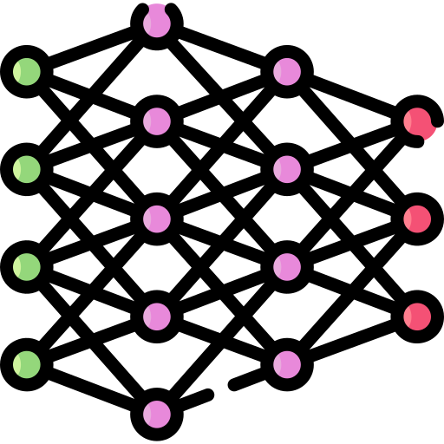
现代范式：表征学习
数据驱动代替人工设计，用模型来学习表征
-0.9 | 1.8 | -1.1 | -1.6 | … | 2.7 | -1.3
表征 z=f(x)
原始数据 x
Encoder f
常见范式：监督学习（依赖下游任务标注）、自监督学习（依赖数据自身特性）

Slide 7
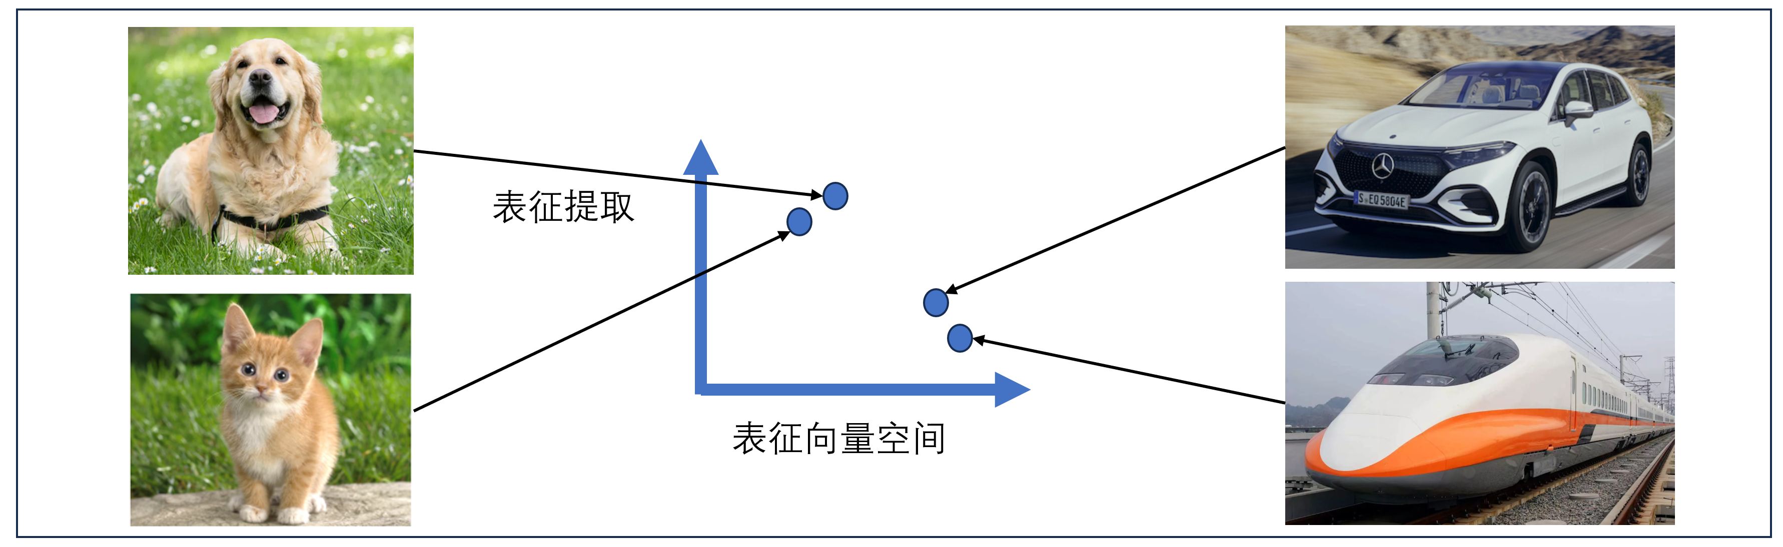
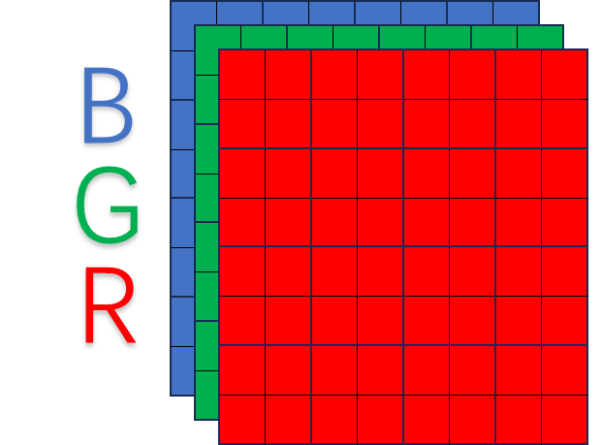



为什么需要表征学习？
② 捕获数据语义
① 降低数据维度
③ 提升泛化能力
人工设计表征
下游任务1
表征
学习
下游任务2
下游任务3

Slide 8
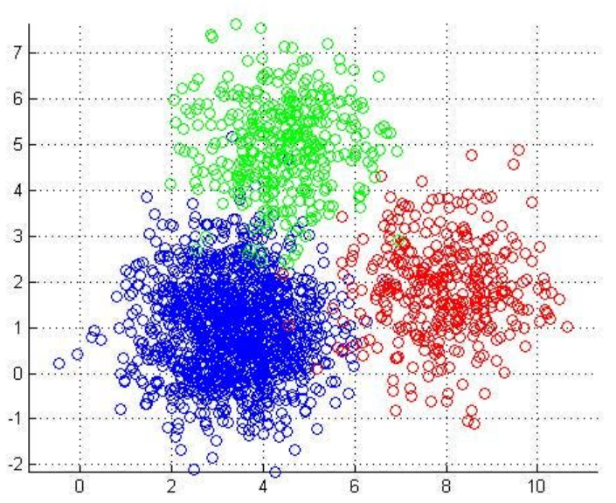

如何评估表征的好坏？
① Linear Probing：
在下游任务上，用学好的表征和标签来训练一个线性分类器，用分类效果来评判表征的语义表达能力
② 可视化观察聚类效果：
可以对高维表征进行降维可视化，观察是否形成自然的聚类，类间是否分离，类内是否紧凑（PCA、T-SNE算法）
y
Linear Classifier
Encoder
x

Slide 9
有监督表征学习 vs 无监督/自监督学习
有监督表征学习
Encoder f
Classifier g
-0.9 | 1.8 | -1.1 | -1.6 | … | 2.7 | -1.3
Dog
表征 z=f(x)
标签 y
原始数据 x
无监督表征学习
Encoder f
Classifier g
0°
90°
180°
270°
…
-0.9 | 1.8 | -1.1 | -1.6 | … | 2.7 | -1.3
…
表征 z=f(x)
原始数据 x
自监督标签

Slide 10
有监督表征学习 vs 无监督/自监督学习
比较维度 | 有监督表征学习 | 无监督/自监督表征学习
核心思想 | 利用人工标注的标签，引导模型学习与任务相关的表征 | 从数据本身的结构与分布中，自动发现有意义的表征
典型方法 | 交叉熵/回归损失驱动的端到端学习 | 对比学习、掩码建模、生成式模型……
优势 | 任务针对性强 | 数据成本低；泛化性、迁移性强
局限 | 标注成本高；容易过拟合特定任务 | 训练目标未必反应特定任务语义
本节主要专注于无监督/自监督表征学习

Slide 11
什么是 Pretext 任务？
核心思想：摒弃人工标注，以数据自身属性为“伪标签”，通过解决人为设计的代理任务，间接习得数据的语义特征。
原始图像
自动变换
伪标签
预训练模型
下游任务
未标注数据
旋转 / 打乱 / 灰度化 / 取 patch
角度 / 排列 / 相对位置 / 颜色
学习视觉表示
分类 / 检测

Slide 12
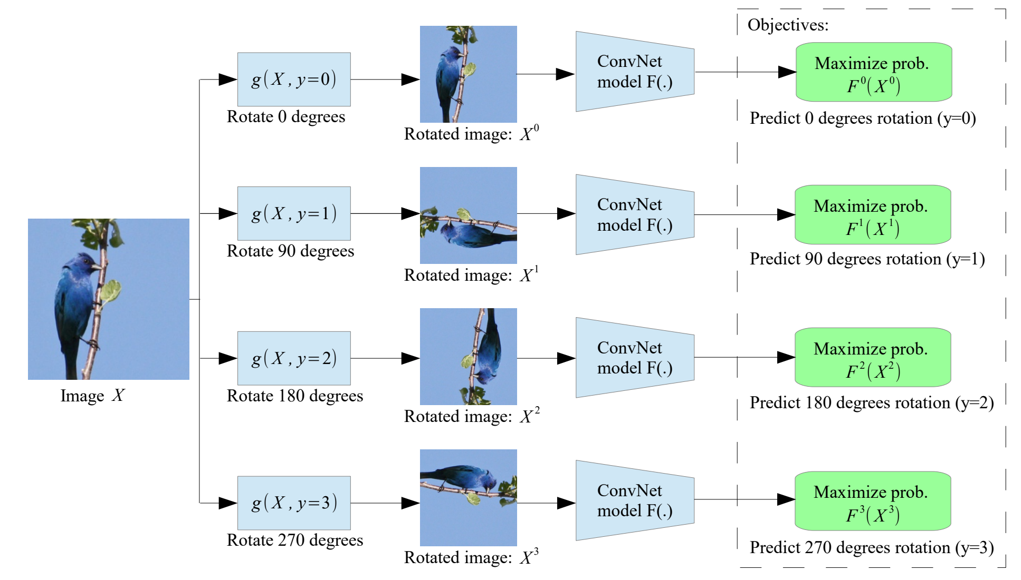
Pretext 任务---旋转预测（Rotation Prediction）
训练方式：把一张自然图像随机旋转为 0°、90°、180°、270°，再让模型预测旋转角度（4分类问题）
模型通常需要识别主体轮廓、部件朝向与场景重力方向，才能判断角度

Slide 13

Pretext 任务---旋转预测（Rotation Prediction）
Step 1：定义旋转变换集合
设定四个固定的旋转角度：0°、90°、180°、270°
这四个角度对应四个类别标签：$y∈\{0,1,2,3\}$
Step 2：构建训练样本
对于无监督数据集中的每个图像，使用四种旋转构造四个样本$x_{0},x_{1},x_{2},x_{3}$
Step 3：训练神经网络
前向传播：样本经过encoder f和一个分类器g（四分类）
反向传播：最小化交叉损失$−\sum_{y=0}^{3}{y log g(f(x_{y})) }$
Step 4：probing测试或下游任务迁移
训练
使用构造的标签训练
训练
使用下游任务标签训练
迁移
模型层
常规Backbone（如RestNet）
模型层
微调已经训练的Backbone
数据层
构造pretext数据集
数据层
下游任务数据

Slide 14
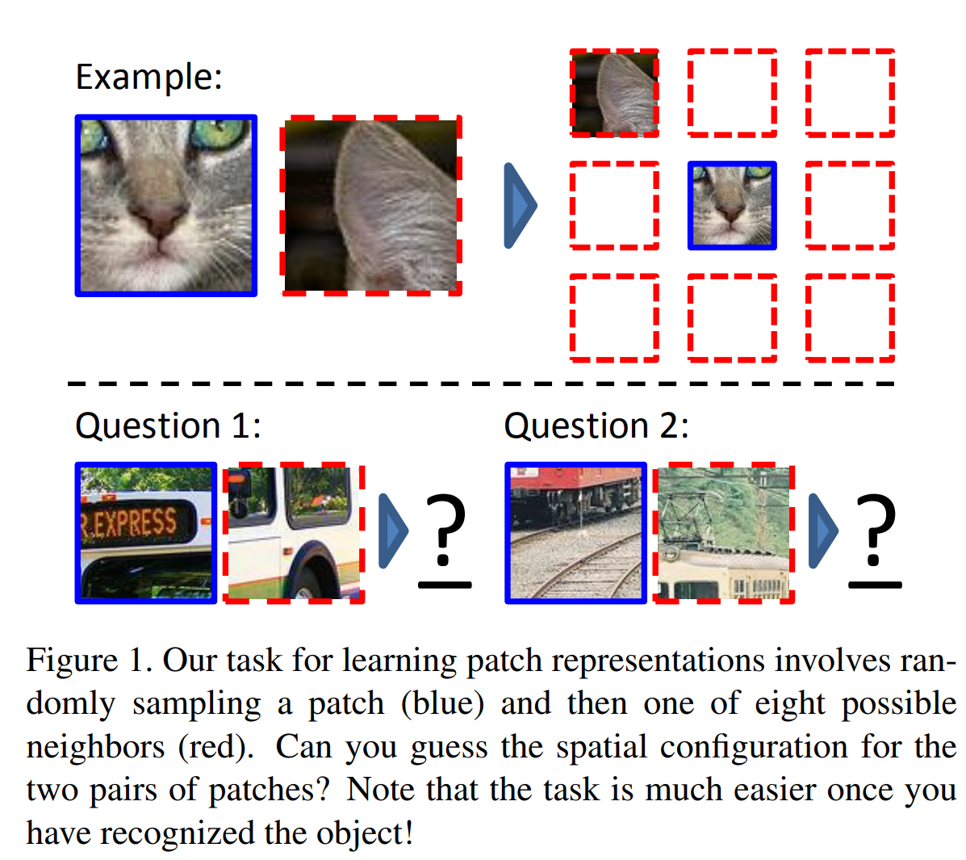
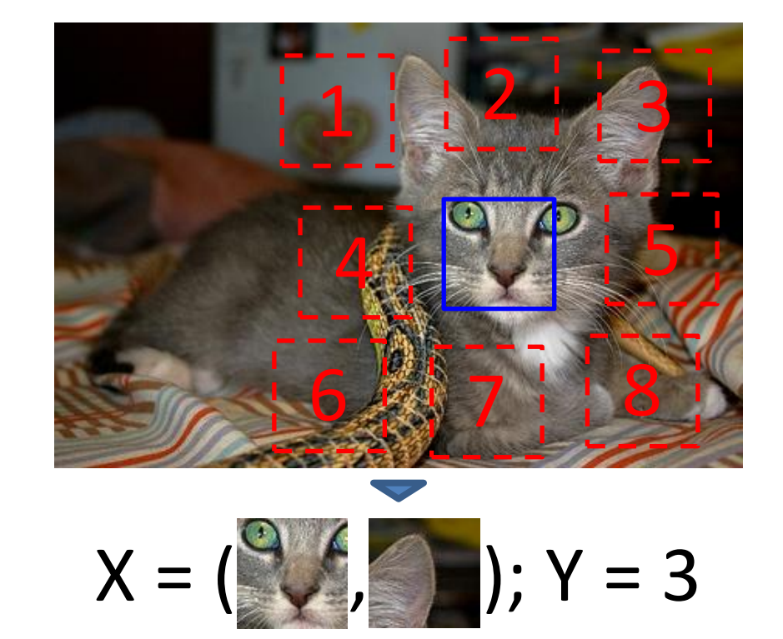
Pretext 任务---相对位置预测（Context Prediction）
从同一张图像中采样两个 patch，让模型预测第二个 patch 相对第一个 patch 位于哪个方向（8分类）
如果认识这个物体，那判断相对位置应该很简单

Slide 15
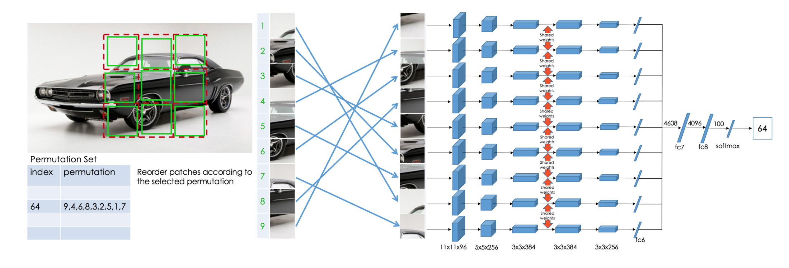
Pretext 任务---拼图游戏（Jigsaw Puzzle）
对图片进行分块并打乱，训练模型进行permutation的分类（排列空间从9!=362,880，选择100种）
帮助模型学习局部之间的空间关系，以及从局部推断全局物体结构的能力

Slide 16
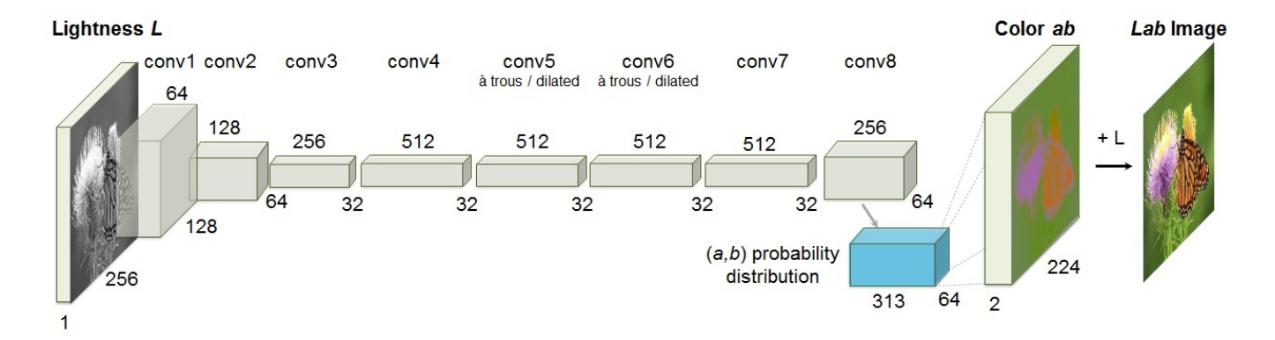
Pretext 任务---着色（Colorization）
把彩色图变成灰度图，再让模型恢复颜色
颜色往往依赖语义：天空通常偏蓝，植被偏绿，皮肤、道路、海面也各有统计规律；着色任务使模型关注纹理与材质、区域类别与场景上下文、同一物体内部的颜色连续性

Slide 17
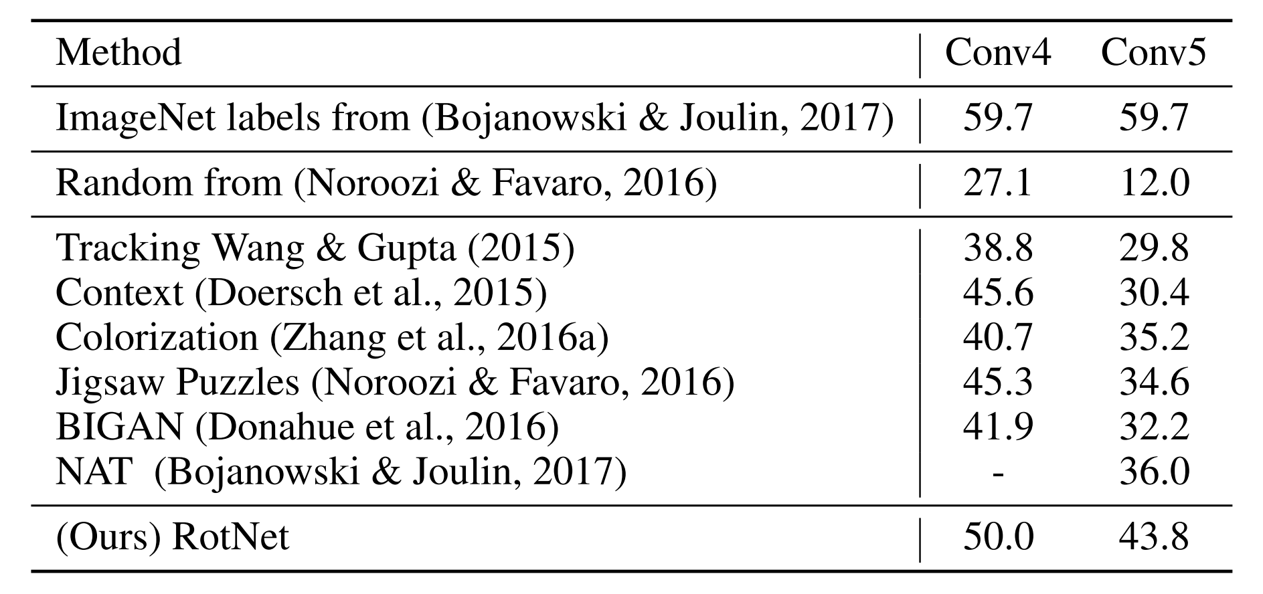
不同 Pretext 任务的效果比较
不同的无监督方法在ImageNet-1000分类任务上的效果（冻结表征+MLP）

Slide 18
Pretext 任务的局限性
局限性：
泛化性有限：模型可能学会“如何解这道题”，却不一定得到对下游任务最有用的通用表示
可能出现学习捷径：例如通过边缘连续性、颜色分布或相机伪影取巧，而不是理解高层语义
自监督学习的发展：
2016
2016
2018
2020
2021
2022
Jigsaw
Colorization
RotNet
SimCLR / BYOL
DINO
MAE
空间关系
语义颜色
角度标签
视角一致性
教师-学生
掩码重建

Slide 19
二、对比学习：从依赖标签到实例判别

Slide 20
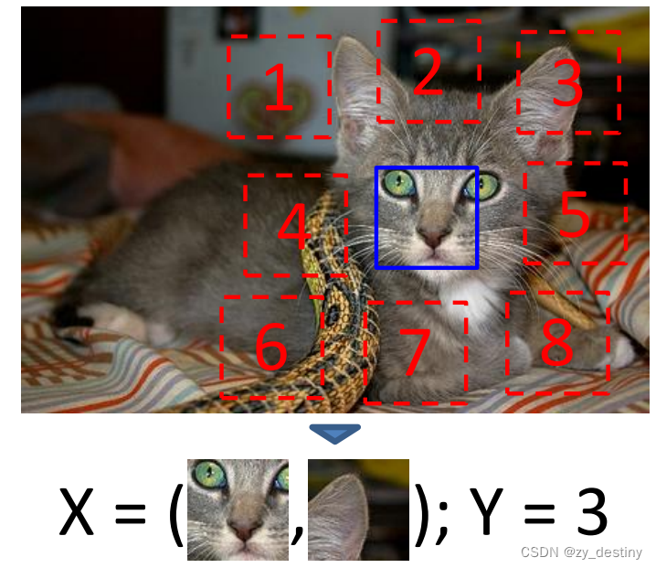
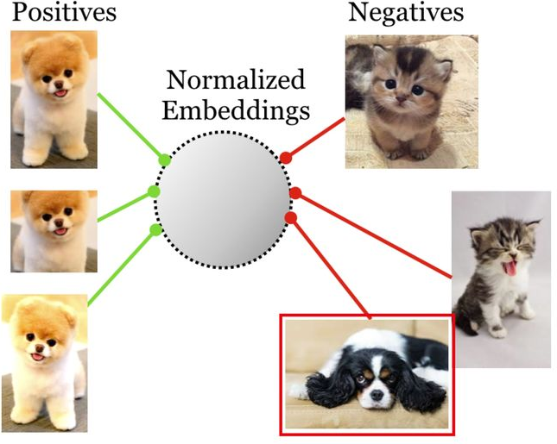
对比学习
Pretext 任务教会了模型“如何玩游戏”，但我们真正需要的是模型能“区分谁是谁”
-> 对比学习：在特征空间中，拉近同类事物，推远不同事物，让模型学会区分万物。
回归本质
拉近本源
推开异源
直击语义
Notes:
前面我们介绍了很多 pretext 任务，比如预测相对位置、做拼图、颜色恢复等等。这些任务的共同特点是：我们先人为设计一个“游戏规则”，再让模型去完成这个游戏。这样做当然有用，因为模型在玩这些游戏的过程中，确实能学到一些纹理、边缘、局部结构，甚至物体部件之间的关系。但是问题也很明显：模型学会的，很多时候只是“怎么把这个游戏玩好”，却不一定真正学会“怎么把世界区分清楚”。
于是大家就开始想：我们真正需要的表征，到底应该具备什么性质？答案其实很自然，就是在特征空间里，相似的东西应该靠近，不相似的东西应该远离。 这就是对比学习的核心思想。
大家看右边这张图。中间这个圆可以理解成特征空间，周围每个点是图像经过神经网络编码之后得到的 embedding，也就是特征向量。对于同一个对象的不同视图，比如同一只小狗经过裁剪、旋转、颜色扰动之后得到的几张图片，我们希望它们在特征空间里彼此靠近，因为它们本质上还是同一个语义对象，这叫正样本，也就是 positives。而对于其他对象，比如猫，或者另一类狗，甚至背景差异很大的图像，我们希望它们离当前样本更远，这就是负样本，也就是 negatives。

Slide 21
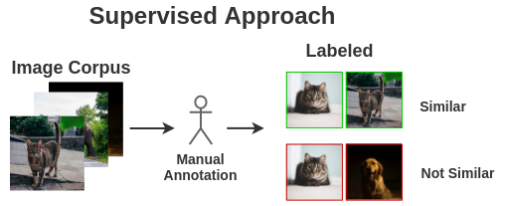
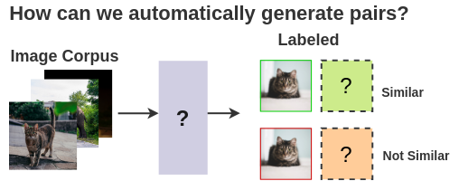
对比学习
监督对比学习：需要人工标注哪些属于同类事物，哪些属于不同类事物 -> 成本太高
自监督对比学习：通过数据变换自动构建正负样本对用于模型训练 -> free lunch!

Slide 22
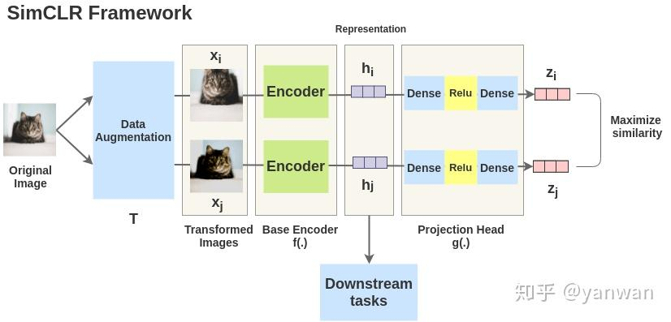

SimCLR
SimCLR 框架: 对每张图施加两种不同的数据增强，形成一对互为“正样本”的分身。模型的目标就是识别出这些分身属于同一母体，并同时排斥 batch 内的所有其他图片。
展示出自监督特征仅用 1% 标签微调就能超越 AlexNet 的惊人潜力！
A Simple Framework for Contrastive Learning of Visual Representations. ICML2020.

Slide 23
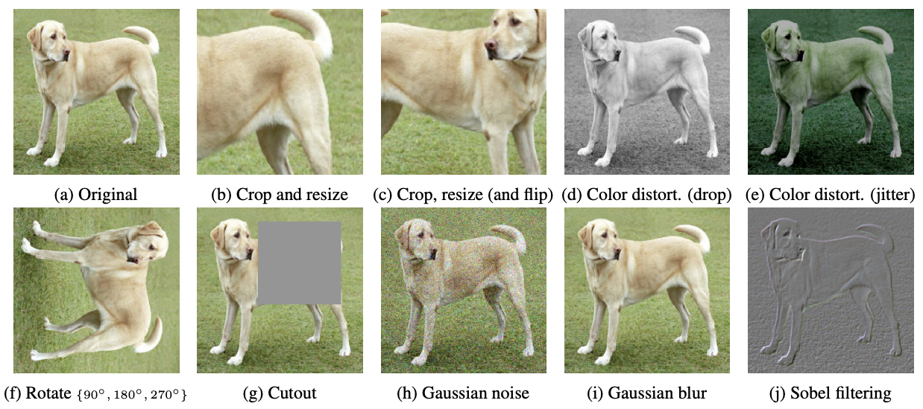
SimCLR
数据增强（Data augmentation）: 在保留数据原本含义的前提下，通过旋转、翻转等方式对现有数据进行变换，从而创造出更多新样本。
关键发现：
- 数据增强组合对自监督学习质量起决定性作用
- 单纯的随机裁剪往往效果不佳（模型作弊），必须与 “颜色抖动” 结合使用

Slide 24
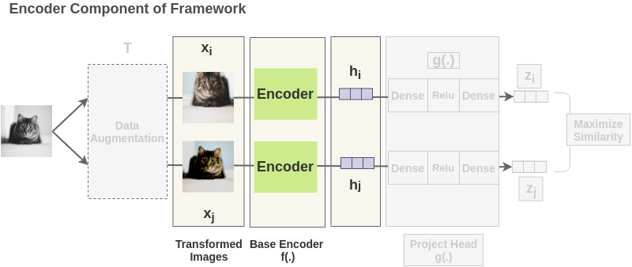
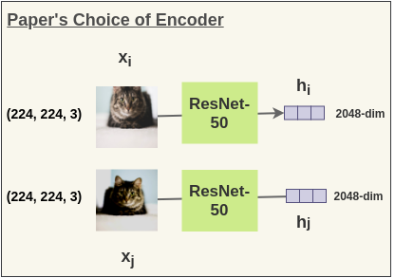
SimCLR
基础编码器（Base Encoder）: 通常采用经典的卷积神经网络（如 ResNet），作为模型的“主干”负责将原始图像转化为高维特征向量，旨在捕捉图像中核心的语义内容。

Slide 25
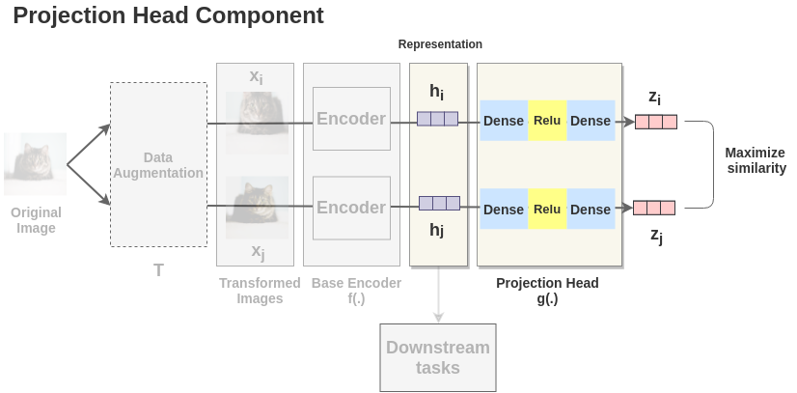
SimCLR
投影头（Projector）: 专门负责吸收和过滤掉那些对对比任务有用、但对通用识别没用的冗余信息（颜色、位置），保护前面的编码器能学到更纯净、更本质的语义特征。

Slide 26

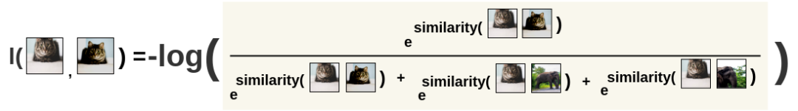
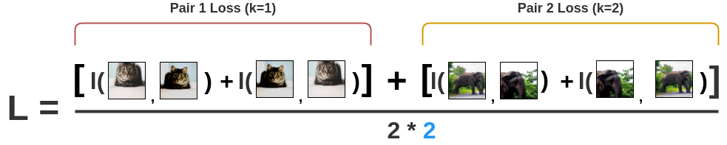

SimCLR
对比损失（NT-Xent 损失）: 最大化同一图像不同增强视图（正样本对）之间的相似度，同时最小化不同图像（负样本对）之间的相似度。

Slide 27
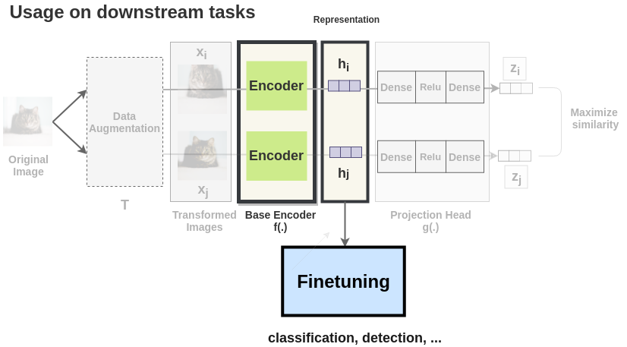
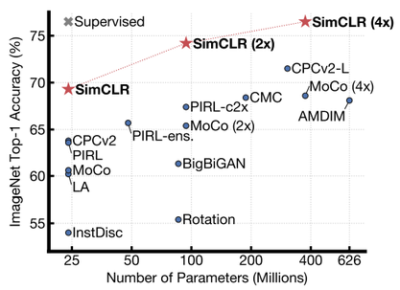
SimCLR
下游任务应用: 经过 SimCLR 训练之后的模型可以用于迁移学习。为此，使用来自基础编码器的表示，这些表示可以很好地应用于像 ImageNet 分类这样的下游任务。

Slide 28
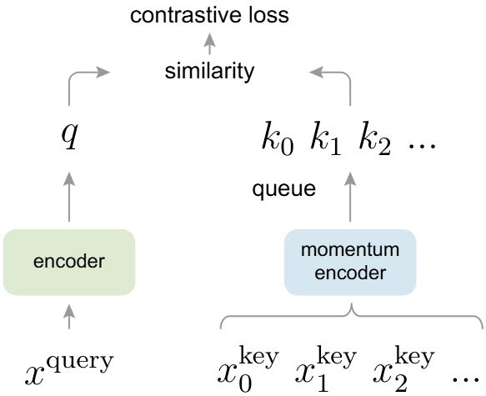
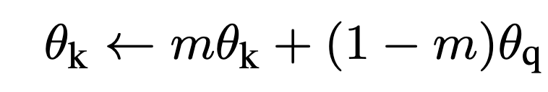


MoCo——动量更新Encoder
需要更多负样本的另一种解决方案:引入样本队列记住负样本的特征；使用非对称更新的方式，让其中一个Encoder以动量的形式进行更新
注：SimCLR发表更晚消融更全面，发现算力充足不如直接开大Batch
1. 引入一个队列记住mini-batch的负样本
2. 让右侧的Encoder以Exponential Moving Average的方式逐步更新：
$$θ_{q}$$
$$θ_{k}$$
3. 把当前的key feature压入队列中

Slide 29
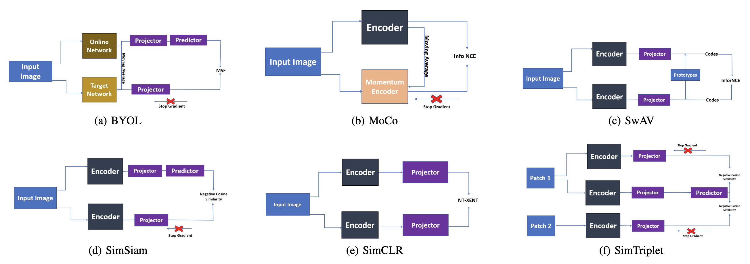
对比学习家族

Slide 30
三、单词的表征学习

Slide 31
One-hot向量
在传统NLP中，每个单词可以被看作离散的符号，这些符号可以被表示为One-hot向量形式：
该向量的维度=词表Vocabulary中词汇的数量（如，500000个）
火车 = [0, 0, 0, 0, 0, 1, 0, 0]
高铁 = [0, 0, 0, 1, 0, 0, 0, 0]

Slide 32
从One-hot到Embedding
当我们想要搜索“去杭州的火车”时，也隐含了我们想搜索“去杭州的高铁”，但是在One-hot表征下“火车”和“高铁”是正交的——One-hot向量无法体现语义相似度
火车 = [0, 0, 0, 0, 0, 1, 0, 0]
高铁 = [0, 0, 0, 1, 0, 0, 0, 0]
解决方案：通过表征学习得到能够包含词汇语义的表征

Slide 33
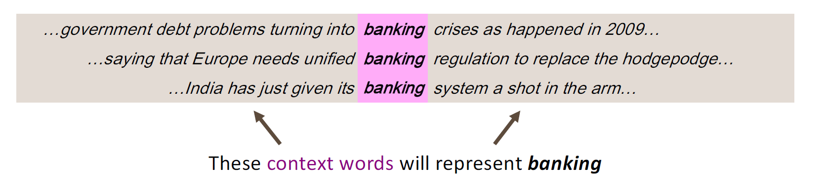
通过上下文表示单词
一个词的含义是由经常出现在它附近的词语决定的

Slide 34
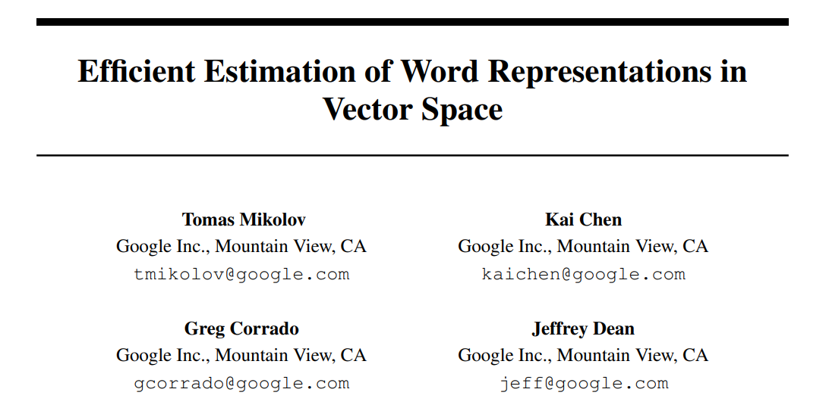
Word2vec算法
Word2vec (Mikolov et al. 2013, ICLR Workshop)

Slide 35

Word2vec算法的思想
统计语言模型——最大化文本语料的概率
什么叫做一个句子的概率呢？假设$W=(w_{1},w_{2},…,w_{T})$ 表示由 T 个词 $w_{1},w_{2},…,w_{T}$按顺序构成的一个句子，则$w_{1},w_{2},…,w_{T}$的联合概率为：
$$p(W)=p(w_{1}​,w_{2}​,…,w_{T}​)$$
$p(W)$被称为语言模型，即用来计算这个句子概率的模型。利用Bayes公式，上式可以被链式地分解为：
$$p(W)=p(w_{1})p(w_{2}∣w_{1})p(w_{3}∣w_{1},w_{2})⋯p(w_{T}∣w_{1},w_{2},…,w_{T−1})$$
其中的条件概率$p\left(w_{1}\right), p\left(w_{2} ∣ w_{1}\right),p\left(w_{3} ∣ w_{1},w_{2}\right),…, p(w_{T}∣w_{1},w_{2},…,w_{T−1})$就是语言模型的参数，若这些参数已经全部算得，那么给定一个句子$W$，就可以很快地计算出相应地概率$p(W)$了。
词表为N次共有N^T的可能性！！

Slide 36
Word2vec算法的思想
前提：有一个大的语料库
词表Vocabulary中每个单词由一个向量表示
对于文本中的每个位置t，有一个中心词c和上下文o
可以通过c和o的向量相似度，来计算当中心词是c时上下文是o的概率（或当上下文是o时中心词是c的概率）
通过调整单词的向量，使得语料库中上述概率最大化

Slide 37
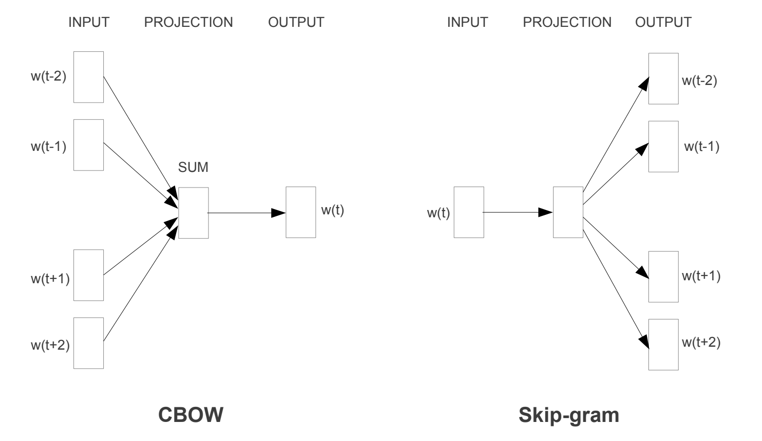
Word2vec算法的思想
两种变体：Skip-gram（中心词预测上下文）；CBOW（上下文预测中心词）
下面以Skip-gram为例介绍
（避免高频词淹没）

Slide 38
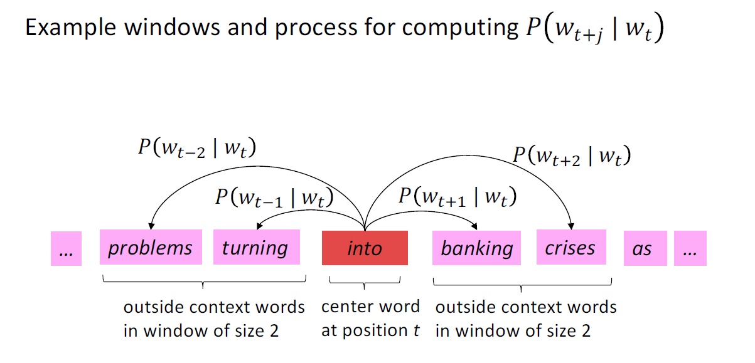
Word2vec算法的思想

Slide 39
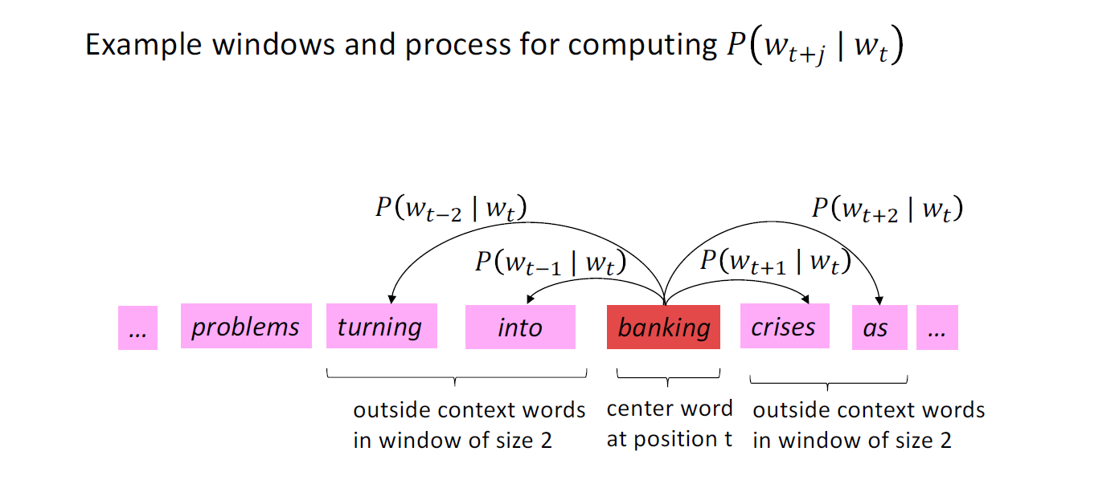
Word2vec算法的思想

Slide 40
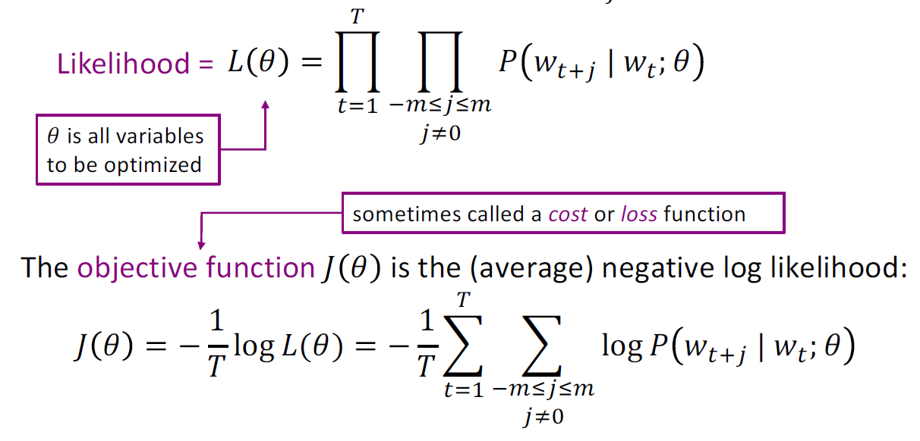
Word2vec算法的目标函数
t：单词在文本中的位置
m：上下文窗口的大小，如5
求log平均，得到损失函数

Slide 41
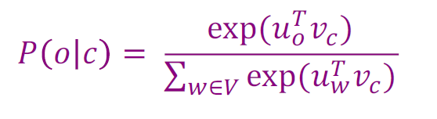
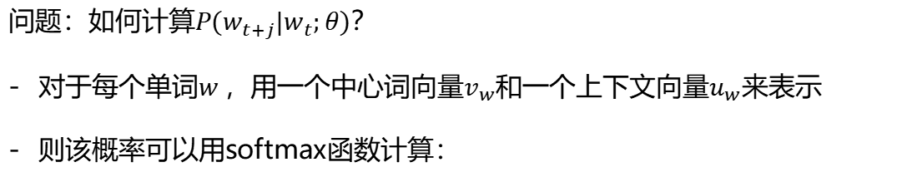
Word2vec算法的目标函数
问题：如何计算$P(w_{t+j}|w_{t};θ)$？
对于每个单词$w$，用一个中心词向量$v_{w}$和一个上下文向量$u_{w}$来表示
则该概率可以用softmax函数计算：
中心词向量和上下文向量分开更加灵活，有利于模型优化
V表示词表Vocabulary中的所有单词

Slide 42
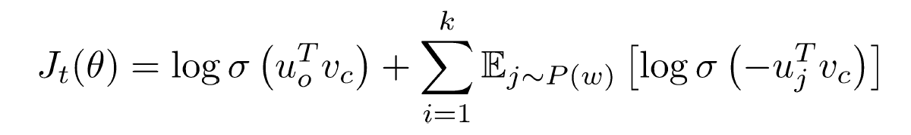

Word2vec算法的优化——Negative Sampling
问题：
对于每一个上下文o，需要计算其与词表V中所有单词的相似度，复杂度极高
如何解决？
无需计算词表中所有单词，采样负样本
多分类 → 多个二分类
$P\left(w\right)∝U{\left(w\right)}^{0.75}，$其中$U(w)表示$单词$w$在语料库中出现的频率，降低常用词被采样的概率
$k$一般取5~20
鼓励真实的上下文其向量相似度与中心词高，其他的负样本向量相似度与中心词低

Slide 43
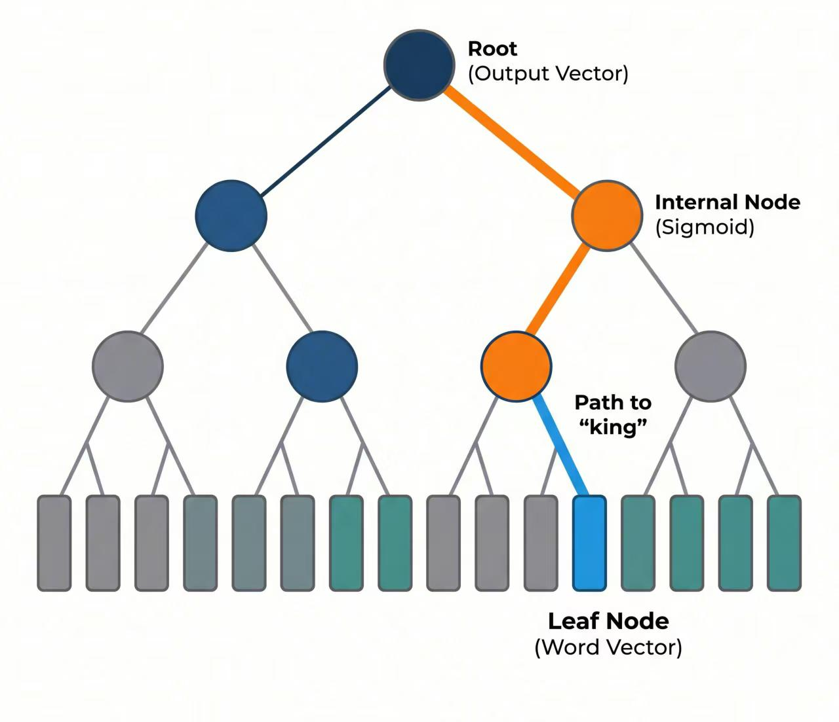
Word2vec算法的优化——层次Softmax
另一个解决方案：
多分类 → 多个二分类
构建二叉树，每个叶子节点对应词表中的一个单词，非叶子节点为二分类器
将Softmax转化为中心词向量从根节点一直到叶子节点二分类概率的连乘
优化：使用基于词频的Huffman树，高词频对应更短的路径，加快速度

Slide 44
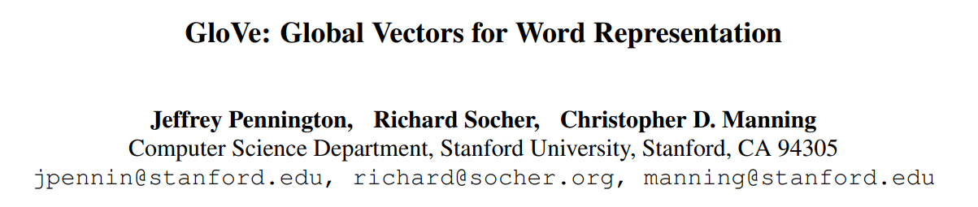
从局部上下文预测到全局统计
语义关系是否可以直接从“全局统计结构”中恢复？——GloVe
GloVe (Pennington et al. 2014, EMNLP)

Slide 45
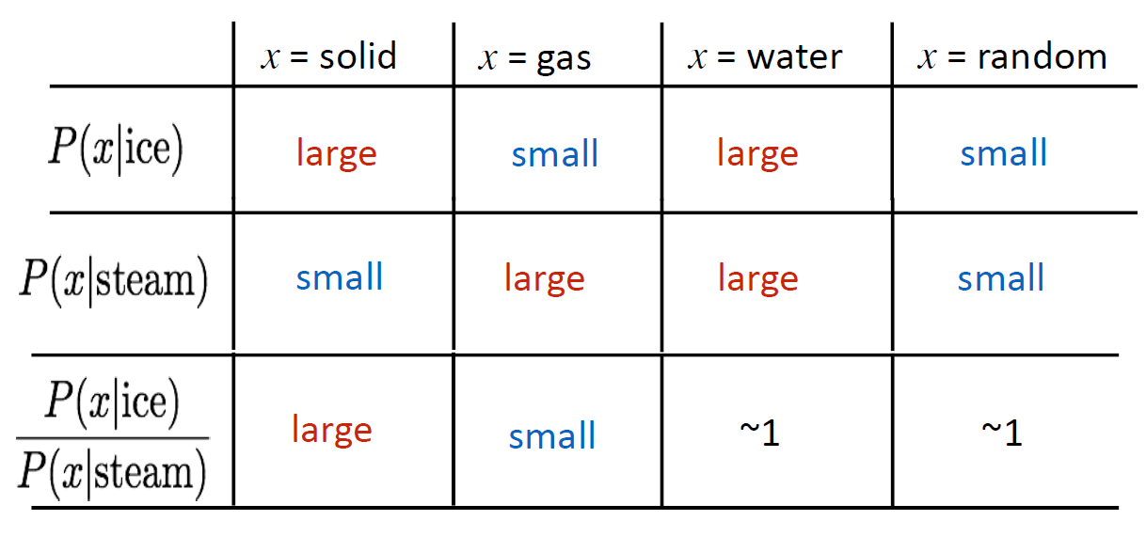

从局部上下文预测到全局统计
现象：单词共现矩阵（co-occurrence matrix）蕴含了相似度语义

Slide 46

GloVe算法的思想与目标函数
核心思想：学习表征向量使单词之间的向量相似度拟合共现次数
目标函数：最小化
X：共现矩阵
i：中心词
j：上下文词
v：可学习的单词向量
对词频进行log缩小频率差距；b：偏置项，提高拟合的灵活性
f是权重参数，平衡高频词和低频词的训练比重

Slide 47

表征的线性结构
woman – man + king = queen

Slide 48
四、文本数据的自监督学习

Slide 49


RNN和LSTM基本概念
② LSTM (Long Short-Term Memory)
针对长序列数据，普通RNN梯度会指数级衰减或膨胀，导致遗忘久远历史信息
LSTM引入遗忘门、输入门和输出门改进了RNN的隐藏状态传递方式。进而可以有选择地保留关键信息，丢弃无关内容
① RNN (Recurrent Neural Networks)：
需要针对序列数据的上下文连续建模能力
当前时刻的输出同时取决于当前输入和前一时刻的隐藏状态，递归传递历史信息
注：本节课我们不关注具体架构细节

Slide 50

Transformer——可扩展序列建模基座
RNN/CNN序列建模并行性、长程依赖差
Self-Attention+并行训练 → “规模化预训练”
突破并行瓶颈：允许序列中所有位置同时计算。
解决长程依赖：任意两个词的距离都被视为 1.
开启Scaling Law：使得利用海量数据训练超大参数模型成为可能。
Attention Is All You Need
核心思想：不再需要复杂的循环神经网络或卷积神经网络来提取表征。
注：本节课我们不关注具体架构细节

Slide 51

ELMo
Word2Vec为每个词赋予唯一向量，无法解决一词多义，下游依赖大量人工标注。
ELMo (Embeddings from Language Models)
训练两个独立方向LSTM（左→右和右→左），将同一词在两组LSTM顶层产生的隐藏状态与原始词向量拼接，形成随上下文动态变化的深层语境化表征
局限：由于两个LSTM独立训练、参数不共享，上下文信息仅在最后阶段进行浅层拼接，无法实现词语间的深层双向交互与融合。

Slide 52

BERT动机
BERT (Bidirectional Encoder Representations from Transformers) 旨在通过自注意力使每一层都同时编码两侧上下文，实现更深层的双向理解
早期LSTM-序列预测
Transformer-双向全连接
（更兼容预训练）

Slide 53

BERT核心机制
去噪自编码：随机15%掩码，利用上下文重建（完形填空！）
随机选择输入序列中15%的token进行遮挡处理，迫使模型利用被遮挡位置左右的所有可见上下文来预测原始词汇
被选中比例 | 处理方式 | 目的
80% 选中token | 替换为 [MASK] | 主要训练信号
10% 选中token | 替换为随机token | 防止模型只学mask
10% 选中token | 保持不变 | 保持与微调阶段表征对齐
通过去噪自编码机制，强制模型深度整合上下文进行语义推理，而非依赖单侧序列

Slide 54
BERT核心机制
双向掩码预测：每个被遮挡位置基于双向上下文输出词表概率分布
在Transformer Encoder输出层，被遮挡位置对应的隐藏向量经简单分类头映射到词表空间，通过softmax分布预测原始token
M 是被遮挡位置的索引集合，x\M 为其余可见token
单向生成 → 双向去噪，为深度语义理解表征奠定基础

Slide 55

BERT优势与应用
优势：BERT通过双向去噪自编码预训练，在多项语言理解基准上显著超越此前的静态词向量与单向模型
通过为不同理解任务设计简单的输出层（如分类头或起止位置预测），BERT表征可直接支持情感分析、语义推理、问答抽取与实体识别等任务

Slide 56
BERT局限
训练规模保守，模型潜力尚未激发——Scaling Law
引入的句级NSP (Next Sentence Prediction)辅助任务以及输入格式可能分散核心掩码——消融实验探究

Slide 57

RoBERTa——Scaling Law
RoBERTa (Robustly optimized BERT approach) 在保持BERT架构完全不变的前提下，改变了训练规模：
训练数据：16GB → 160GB
步数：100K → 500K
Scaling Law：架构不变的情况下，仅通过扩大数据规模、增加训练步数，可收获明显性能提升。说明训练充分性比架构创新更能决定预训练模型上限。

Slide 58

RoBERTa——消融探究
RoBERTa 移除NSP辅助任务，改变输入格式，进行了消融实验探究
聚焦学习目标：预训练任务的设计应聚焦于核心表征学习目标，冗余的辅助任务不仅非必需，还可能干扰模型对深层语义结构的捕捉

Slide 59

NTP回归——从理解到生成
BERT双向去噪——理解路线
NTP (Next Token Prediction)单向预测下一个token——生成路线
NTP将序列建模为条件概率的连乘积，模型只能依赖左侧已生成内容来推断后续token，这种单向约束使其在生成流畅文本上具有先天优势
NTP确立了自回归生成的训练范式，为GPT系列将技术路线从理解转变为生成奠定了目标函数基础

Slide 60

GPT系列
NTP的规模化与能力涌现：GPT (Generative Pre-trained Transformer)系列
从GPT-1到GPT-3，OpenAI坚持decoder-only自回归架构，通过参数与数据规模的指数级扩展，证明规模化本身足以驱动性能从“需要微调”提升至“上下文即学习”
GPT系列将NTP从学术验证推向工程化规模化，以175B参数宣告大模型时代来临，并催生了以提示驱动模型的新交互范式

Slide 61


ChatGPT
在GPT-3.5基础上引入RLHF (Reinforcement Learning from Human Feedback)，将模型输出与人类偏好对齐
ChatGPT证明，在规模化预训练之后，对齐技术是激发生成模型实用价值的一个里程碑，为后续大模型产品化确立了预训练+对齐的标准路径

Slide 62

Chinchilla动机
基于Scaling Law，GPT-3后大模型普遍进行盲目扩参。性能提升唯一解法？
Chinchilla以与Gopher相同的计算预算、仅1/4的参数和4.7倍的数据，在广泛下游任务上全面超越Gopher、GPT-3、Jurassic-1及MT-NLG 530B
结论：在相同计算预算下，主流大模型严重训练不足。缩小模型规模并等比例增加数据量，可获得更优的下游性能

Slide 63


Chinchilla最优配比
Chinchilla通过对400余个模型（70M~16B参数）的训练曲线进行三种独立拟合，发现计算最优条件下模型规模与训练token数应近似等比例增长。推翻了此前结论“扩参远快于扩数据”
模型规模与数据规模应随计算预算近似等比例扩展，约20:1的token-参数比成为计算最优训练的核心约束

Slide 64

Chinchilla启示
Chinchilla表明，在固定计算预算下追求更大模型导致严重欠训练
预训练的竞争指标应该从参数量转变为单位计算量的性能效率
图中标注了Chinchilla(70B)、Gopher(280B)、GPT-3(175B)及MT-NLG(530B)的位置
显示当前主流大模型均显著偏离最优前沿

Slide 65
Chinchilla工程优势与伦理挑战
Chinchilla不仅以更小模型获得更强性能，还显著降低了推理与微调的计算开销
工程优势
更优的模型并不一定需要更大的部署开销
伦理挑战
更大规模的数据将不可避免地包含有毒信息、社会偏见与私人信息。随着训练数据量级不断提高，数据集的质量控制、训练-测试重叠检测以及伦理审查变得至关重要

Slide 66


图像与文本自监督学习的区别
语言 NLP：离散符号与天然序列 文本由离散 Token 组成，天然具备顺序、句法和上下文依赖，模型可直接通过掩码预测学习深层语义。
图像 CV：连续信号与语义鸿沟 图像是连续像素信号，局部像素相似性并不代表语义理解，所以我们考虑了构造代理任务来帮助表征学习。
但是……图像能不能也像文本那样学习呢？

Slide 67


图像掩码重建（Masked Image Modeling）
核心思想：基于掩码的重建与理解 -> “通过残缺理解整体”
通过遮挡图像75%的区域，迫使模型利用仅存的可见部分去重建全局内容，从而跳出局部纹理的局限，真正习得物体结构与语义关联。
BERT：mask 15% token → 预测缺失词
MIM：mask 75% patches → 重建缺失图像块

Slide 68

MAE
计算聚焦策略：利用 75% 的高比例遮挡，让 Encoder 仅处理 25% 的可见图块，将计算资源集中在对核心语义的理解上，避免算力浪费
非对称高效架构：重型 Encoder 学习强表征，轻型 Decoder 仅负责像素重建，解耦了学习与重建，将训练速度提升了 3-5 倍。
说明了：高比例 Mask 不仅能够学习到更强的表征，还能提高效率！

Slide 69

图像序列预测（Image Sequence Prediction）
iGPT：将图像展平为像素序列，类比文本生成逻辑，采用 Transformer Decoder 架构，通过自回归方式依据前序像素预测下一像素，实现图像序列的生成式建模。
问题：计算量极大（序列太长），且像素级的自回归预测在视觉上不如掩码重建有效！

Slide 70

SimMIM
直接对图像块进行随机掩码并通过轻量预测头回归原始像素值。这种无需离散化或复杂结构的方案，不仅大幅降低了计算成本，还能适配 ViT、Swin 等多种骨干网络。

Slide 71
自监督表征学习总结

Slide 72


广泛应用
自监督学习的核心就在于表征学习，即不依赖人工标注，而是通过从数据内部挖掘结构来自动生成监督信号，从而训练模型提取出能抓住数据本质的通用特征表示。
视觉领域的爆发
大模型的核心引擎

Slide 73
发展历程
早期 (2015-2018)
核心：设计各种手工 Pretext 任务帮助模型理解
代表方法：Rotation, Jigsaw
融合期 (2021-2022)
核心：遮蔽图像建模（MIM），视觉与 NLP 架构大统一
代表方法：MAE, BEiT
爆发期 (2019-2020)
核心：对比学习，实例判别，从本质上学习核心特征
代表方法：SimCLR, MoCo
现代 (2023-Present)
核心：多模态表征，通向通用人工智能（AGI）
代表方法：LLM, VLM

